Slide 1

[Nome do curso]
[Nome do palestrante] [Posição]
Base metodológica
[Nome da aula]
DIO

Slide 2

{Thiago Almeida} Developer – everis
Projeto everis - Criando uma API REST com .Net Core

Slide 3
Mais sobre mim
Desenvolvimento de Sistemas Web (.NET, PHP, Angular, Vue)
Técnico de Informática, Análise de Sistemas
Gosto de desafios e melhores práticas de desenvolvimento.
Trabalho há 10 anos na área (Sistemas do Conselho Federal, eventos e shows, Algodoeira, ERP, etc)
Amo jogar, atividades físicas diárias, ouvir Heavy Metal e o curso de inglês
Bebam água ☺
Redes Sociais:
github.com/tsdeveloper
linkedin.com/in/thiago-almeida-developer/

Slide 4
Desafio
Continuidade do projeto EverisStore, utilizando JWT Token com API Core

Slide 5
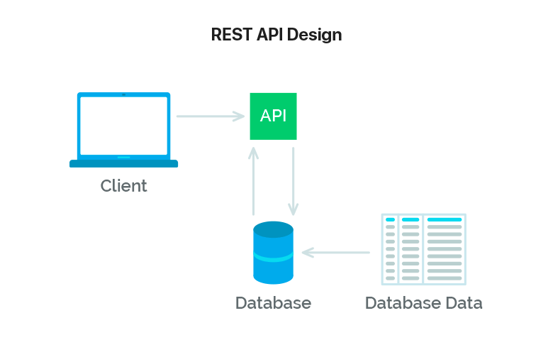
Um pouco sobre API

Slide 6
Exemplos

Slide 7
Requisitos
.NET SDK 5.0
https://dotnet.microsoft.com/download/dotnet/thank-you/sdk-5.0.400-windows-x64-installer
https://dotnet.microsoft.com/download/dotnet/thank-you/sdk-5.0.400-windows-x86-installer
Postman – Testar serviços Web API
https://dl.pstmn.io/download/latest/win64
https://dl.pstmn.io/download/latest/win32

Slide 8
Percurso
Etapa 1
Criando projeto API Core com DONET CLI
Etapa 2
Conhecendo a API Core
Etapa 3
Conhecendo as Rotas
Etapa 4
Acessando as Rotas via Postman

Slide 9
[Nome do curso]
[Nome do palestrante] [Posição]
Etapa 1: Criando projeto API Core com DONET CLI
[Nome da aula]
Projeto everis - Criando uma API REST com .Net Core

Slide 10
Objetivos
1. Aprender como criar um projeto usando Dotnet CLI
2. Comandos importantes do dotnet cli
3. Organização de pastas

Slide 11
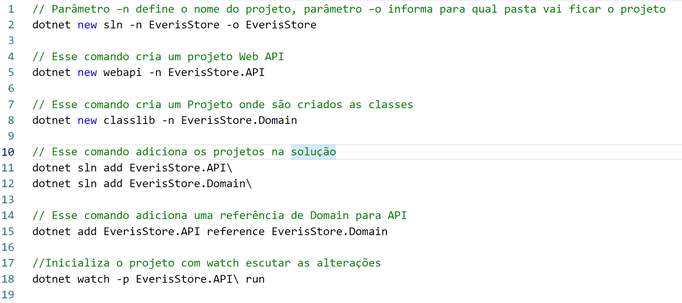
Comandos

Slide 12
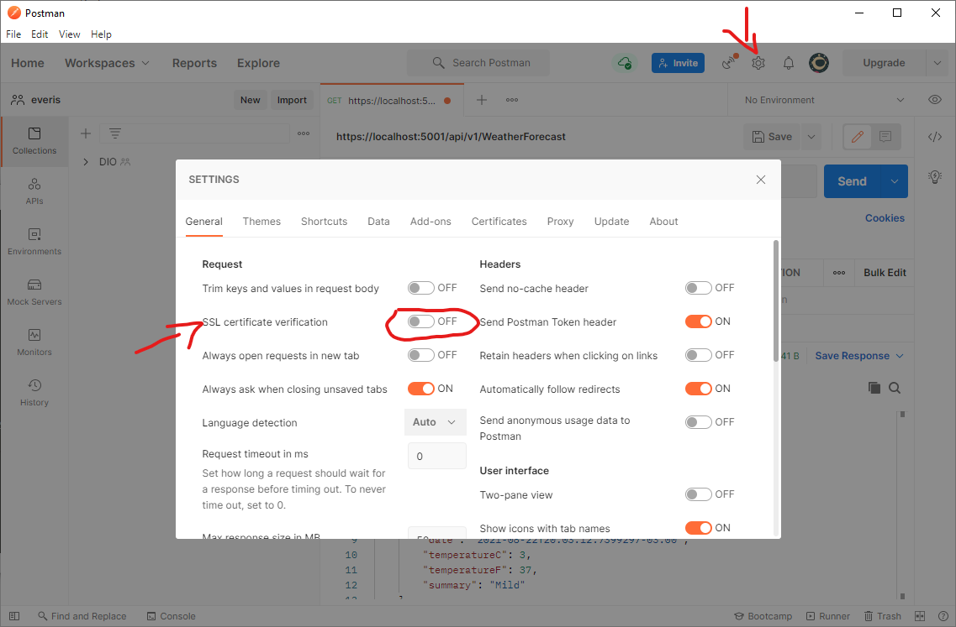
Comandos
Esse comando vai criar um certificado seguro local para o projeto localhost dotnet dev-certs https --trust

Slide 13
[Nome do curso]
[Nome do palestrante] [Posição]
Etapa 2: Conhecendo a API Core
[Nome da aula]
Projeto everis - Criando uma API REST com .Net Core

Slide 14
Objetivos
1. Entendendo as pastas da API Core
2. Entendendo os arquivos da API Core

Slide 15
[Nome do curso]
[Nome do palestrante] [Posição]
Etapa 3: Conhecendo as Rotas
[Nome da aula]
Projeto everis - Criando uma API REST com .Net Core

Slide 16
Objetivos
1. Entender as classes de rotas da API Core
2. Entender as funcionalidades do verbos HTTP API Core
3. Configurações das rotas API Core
4. Especificando parâmetros opcionais, valores padrão e restrições da rota por atributo.

Slide 17
[Nome do curso]
[Nome do palestrante] [Posição]
Etapa 4: Acessando as Rotas via Postman
[Nome da aula]
Projeto everis - Criando uma API REST com .Net Core

Slide 18
Objetivos
1. Acessando as rotas API via Postman
2. Criando request para métodos da API
3. Adicionando parâmetros no request do Postman

Slide 19
Links e Referências
https://docs.microsoft.com/pt-br/aspnet/core/web-api/?view=aspnetcore-5.0
https://docs.microsoft.com/pt-br/aspnet/core/web-api/handle-errors?view=aspnetcore-5.0
https://docs.microsoft.com/pt-br/aspnet/core/mvc/controllers/routing?view=aspnetcore-5.0#cr
https://docs.microsoft.com/pt-br/aspnet/core/fundamentals/routing?view=aspnetcore-5.0#route-constraint-reference

Slide 20
[Nome do curso]
[Nome do palestrante] [Posição]
Dúvidas?
[Nome da aula]
> Comunidade online DIO (discord)

